Slide 1

Velkommen til Arbejdsmiljøroadshow 2014

Slide 2
Arbejdsmiljøroadshow 2014
Metal- og Maskinindustriens arbejdsmiljøudvalg og Industriens Branchearbejdsmiljøråd
Dansk Industri
Dansk Metal
3F
Lederne
Danske Maritime
CO Industri

Slide 3
Arbejdsmiljøroadshow 2014
Program for dagen:
Kl. 12.30 : Præsentation af programmet
        Lars Andersen, Lederne
Kl. 12.40 : Status på arbejdsmiljø i industrien
        Michael Jørgensen, CO Industri
Kl. 13.00 : Forandringer og arbejdsmiljø
Lars Andersen, Lederne
Kl. 13.30 : Pause

Slide 4
Arbejdsmiljøroadshow 2014
Kl. 13.40 : Eksem og hudallergi
        Michael Jørgensen, CO Industri
Kl. 14.10 : Arbejdsmiljødrøftelse som strategisk værktøj Niels Chr. Nielsen, DI – Metal- & Maskinindustrien
Kl. 14.30 : Arbejdsmiljøuddannelse og efteruddannelse
Michael Jørgensen, CO Industri
Kl. 14.50 : Afslutning
        Michael Jørgensen, CO Industri

Slide 5
Status på arbejdsmiljøet i Metal- og maskinbranchen
v/Michael Jørgensen

Slide 6
Status på arbejdsmiljøet i Metal- og maskinbranchen
I Metal- og maskinbranchen er der gennemført 1.829 tilsyn i 2013.
Hvilket svarer til 49 % af virksomhederne.
På tilsynene blev der afgivet 1.751 reaktioner.
I hele industrien er der gennemført 4.502 tilsyn i 2013 hvilket svare til 32% af virksomhederne
På tilsynene blev der afgivet 4974 reaktioner

Slide 7
Status på arbejdsmiljøet i Metal- og maskinbranchen
De primære arbejdsmiljøproblemer der blev reageret på er:
Ulykkesrisici
Krav til egenindsats
Kemiske og biologiske belastninger
I hele industrien er det for ulykker og krav til egenindsats 63%
62%

Slide 8
Status på arbejdsmiljøet i Metal- og maskinbranchen
Ulykkesrisici:
Inden for området er det primært maskiner, anlæg og trykbærende udstyr
Der er afgivet 740 reaktioner på området, hvilket svare til 42% af de samlede reaktioner.
For hele Industrien er der afgivet 1808 reaktioner på området, hvilket svare til 36% af de samlede reaktioner

Slide 9
Status på arbejdsmiljøet i Metal- og maskinbranchen
Krav til egenindsats:
inden for området er det APV, lovpligtige eftersyn, brugsanvisninger og AMO
Der er afgivet 355 reaktioner, hvilket svarer til
20 % af de samlede reaktioner.
For hele Industrien er der afgivet 1325 reaktioner på området, hvilket svare til 27% af de samlede reaktioner

Slide 10
Status på arbejdsmiljøet i Metal- og maskinbranchen
Kemisk og biologisk belastninger:
Inden for området er der primært luftvejsbelastninger og kræftfremkaldende belastninger.
Der er afgivet 284 reaktioner, hvilket svarer til
17 % af de samlede reaktioner.
For hele industrien er det 17%

Slide 11
Status på arbejdsmiljøet i Metal- og maskinbranchen 2008 - 2013

Slide 12

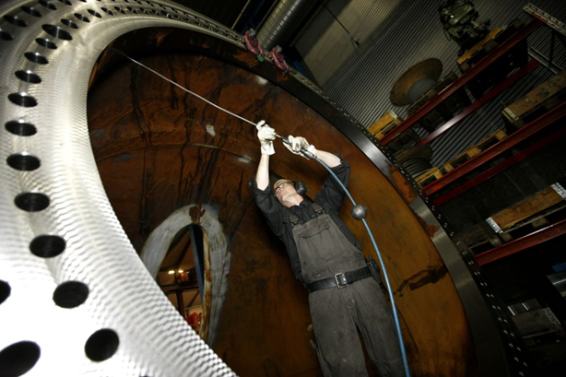
Forandringer og arbejdsmiljø

Slide 13
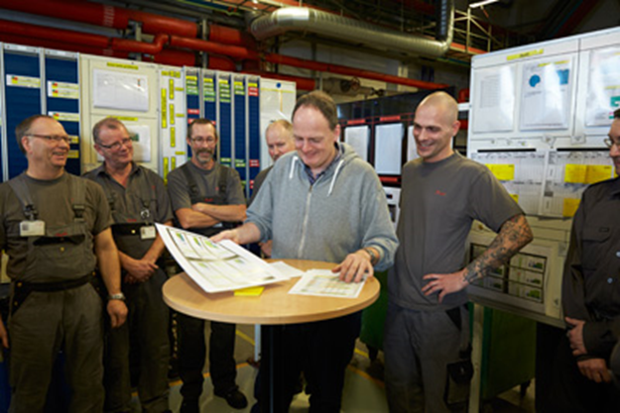
Krisen fik trivsel på tavlen hos
Danfoss Power Solutions
Masser at lave
Ingenting at lave
Utryghed og usikkerhed
Ønsker at deres arbejdspladser bliver
Kaffe- og tavlemøder

Slide 14
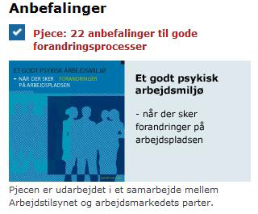

22 anbefalinger
Politisk aftale –Folketing, myndighed og parter
Psykisk nedslidning skal forebygges
En del af strategien for arbejdsmiljøindsatsen frem til 2020

Slide 15

Hvad ved vi om forandringer og det psykiske arbejdsmiljø?
Forandringer er komplekse
Vi reagerer forskelligt
Positive og negative konsekvenser
Kommunikation, involvering og støtte

Slide 16

Forandringer - hvad taler vi om?
Forandringer som en del af hverdagen
Forandringer som er mere end dag-til-dag
Kan på sigt skabe en bedre arbejdsplads
Kan på kort sigt føre til utryghed og dårlig trivsel

Slide 17
Eksempler
Fusioner og sammenlægninger
  Andre normer for arbejde og samvær
Nedskæringer og ændret organisering
  Ændrede krav, jobusikkerhed og mindre kontrol
Indførsel af ny teknologi
  Utryghed

Slide 18
22 anbefalinger & 4 temaer
Vær på forkant med forandringerne
Inddrag ledere og medarbejdere
Kommunikation i hele forandringsprocessen
Støtte og kompetencer

Slide 19
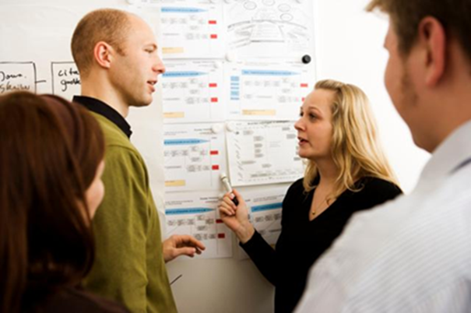
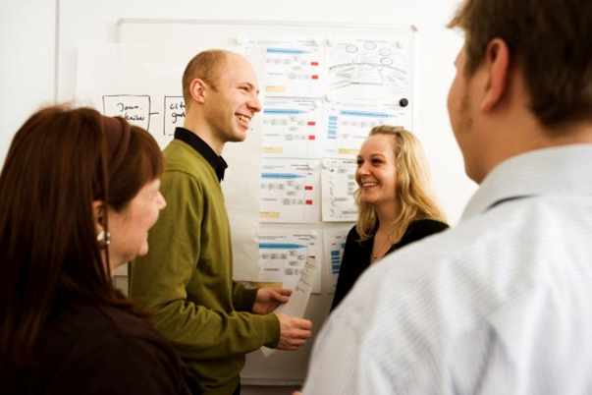
Vær på forkant med forandringerne
  Tænk arbejdsmiljø ind fra starten
  Roller og behov
  Hav tålmodighed med resultaterne

Slide 20

Inddrag ledere og medarbejdere
  Sikrer ejerskab
  Sikrer brug af viden
  Giver mulighed for at påvirke proces og resultat

Slide 21
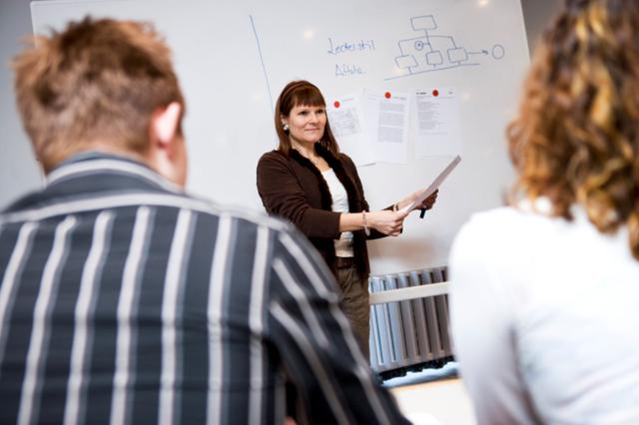
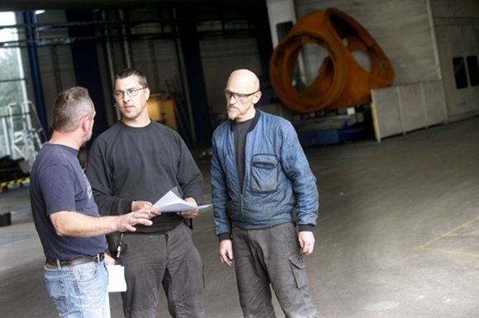
Kommunikation i hele forandringsprocessen
  Hold fokus på mål og delmål
  Forklar og tal om hvad der sker
  Kommuniker ofte – kollektivt og individuelt

Slide 22
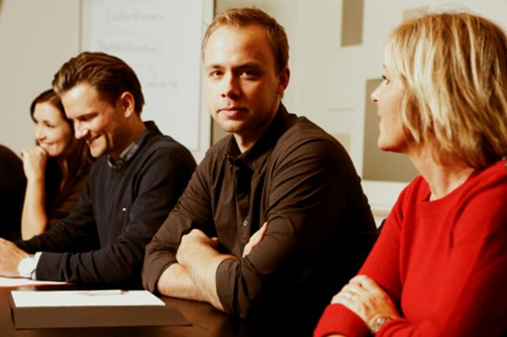
Støtte og kompetencer
  Social støtte – den enkelte og teamet
  Kompetenceudvikling – Ledere, medarbejdere og teamet

Slide 23







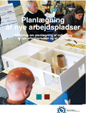


Forandringer i pjecer fra I-BAR
  www.i-bar.dk
  www.skabgodeforandringer.dk

Slide 24

Arbejdsmiljøroadshow 2014
10 min pause..

Slide 25
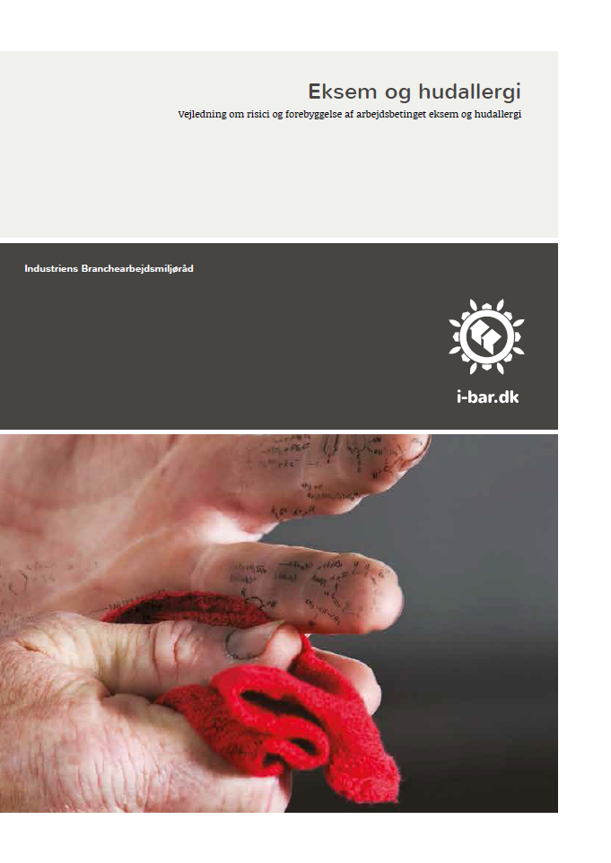
Eksem og hudallergi

Slide 26
Arbejdsbetinget eksem og hudallergi:
2.500 anmeldelse / år om hudlidelser
90 % heraf er eksem
< 10 % er nældefeber
Anmeldelserne næsten fordoblet siden 2002
Næststørste sygdomsgruppe blandt anmeldte erhvervssygdomme
70 % anerkendes som arbejdsbetinget = hyppigst anerkendte erhvervssygdom

Slide 27
Formål med vejledning
- er, ud over at klæde AMiO på i forhold til at forebygge og hjælpe ramte, at give et indblik i:
    hvad eksem og allergi er for nogle størrelser
    hvem der rammes
    hvad der kan forårsage eksem og hudallergi
    hvilke tiltag kan mindske risiko for at nogen rammes
    hvad der gøres hvis man rammes
    hvilke brancher der er mest udsatte

Slide 28
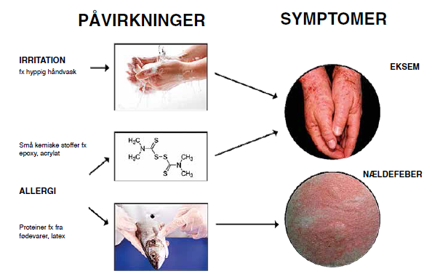

Slide 29
Allergi
ikke én enkelt sygdom
måde at reagere på
  i huden
  i næse
  i øjne
  i lunger
  i mave

Slide 30
Hvem får eksem og hudallergi?
Umuligt at sige noget om. Nogle reagere prompte overfor påvirkninger, andre efter en periode (timer/dage/uger/måneder/år) og andre igen – aldrig.
Hyppighed hvormed kontakt sker med det allergifremkaldende stof sker, kan have betydning.
Nogle er født med tendens til eksem

Slide 31
Yngre (< 35 år) får i særlig grad eksem
Kvinder dobbelt så ofte som mænd
Beskæftigede inden for følgende erhverv inden for industrien er mere udsatte for at udvikle eksem og hudallergi end andre:
  bagere
  fiskeindustri
  mekanikere
  metal- og maskinarbejdere
  låsesmede
  laboratorie- og procesindustri

Slide 32
Hyppige årsager
Konserveringsmidler
Ingen komplet liste over konserveringsmidler. De mest effektive er som oftest også de som oftest er årsag til allergiske reaktioner

Slide 33
Metaller:
    Nikkel
    Krom
    Kobolt
    Palladium
Legeringer i emner der bearbejdes, så der frigives og opløses metal til køle-smøremidler hvilket kan betyde allergiske reaktioner.
Ligeledes kan metaller som anvendes katalysatorer, fornikling og forkromning, samt fremstilling af elektronik og medicinsk udstyr betyde reaktioner.

Slide 34
Parfume:
  blanding af duftstoffer (+1.000) 10-100 i én
  26 er deklarationspligtige
  EU-liste fra 2012 indeholder +100 => allergi
Mange duftstoffer er ikke undersøgt for evt. allergifremkaldende effekt.
Unødvendig ingrediens og bør derfor undgås i produkter på arbejdspaldsen

Slide 35
Andre stoffer
  epoxy
  acrylater
  isocyanater
Arbejde med disse er omfattet af Arbejdsmiljøloven og kræver særlige personlige værnemidler, sikkerhedsforanstaltninger og uddannelse.

Slide 36
Handsker:
  Gummihandsker
  Gummihandsker tilsættes under produktionen en række kemikalier for at de kan få den ønskede elasticitet og holdbarhed.
  Både handsker af naturgummi (latex) og syntetisk gummi (fx nitril) tilsættes kemikalier.
  Pudrede handsker øger risikoen for allergi.
  Læderhandsker
  Garveproces betyder risiko for kromallergi.
Langvarig eller hyppig brug => hudirritation

Slide 37
Våde hænder
Hyppig håndvask
Langvarige (+2 timer / dag) eller hyppige udsættelse (+ 20 gange / dag), af hænder, for vand medfører en øget risiko for at udvikle eksem.

Slide 38
Arbejdssko
Er som oftest fremstillet af kromgarvet læder, der kan medføre kromallergi.
Metaldele på/i sko => metalallergi
Limstoffer og gummidele => allergisk reaktion
Fugtige fødder som følge af sved => irritation

Slide 39
Forebyggelse
Minimer kontakt med risikostoffer
Udskift med materialer som ikke indeholder risikostoffer – hvis muligt (Substitution)
Brug personlige værnemidler
Kortlæg hvilke risikostoffer som findes/ anvendes på virksomheden
Understøt god praksis i forhold til hudpleje, håndhygiejne og sart hud.

Slide 40
Når skaden er sket
Søg læge hvis der er mistanke om arbejdsbetinget eksem eller allergi
Find ud af årsag (hvis muligt) ved at beskrive arbejdet, opgaver og materialer man har været udsat for
Søg at ændre de forhold som har forårsaget lidelsen (efter udredning)
Omplacering eller jobskifte.
Anmeld til Arbejdsskadestyrelsen (lægen)

Slide 41
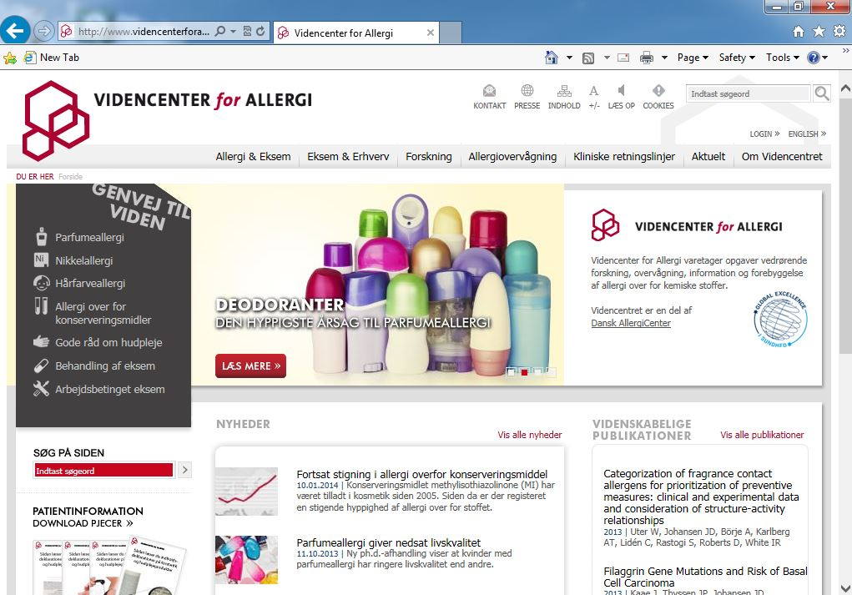
www.videncenterforallergi.dk

Slide 42
Langt de fleste tilfælde af eksem eller hudallergi skyldes kontakt med kemiske produkter og kan derfor i vid udstrækning forebygges ved beskyttelse (brug af værnemidler) eller substitution
Sund fornuft i omgang med stoffer og materialer er heller ikke at foragte.
God arbejdslyst.

Slide 43

Den årlige miljødrøftelse som strategisk værktøj
”Hvordan virksomheder kan anvende den årlige arbejdsmiljødrøftelse
til at skabe strategier for arbejdsmiljøarbejdet”
Notes:
Med dette værktøj vil Industriens Branchearbejdsmiljøråd give inspiration til, hvordan virksomheder i praksis kan arbejde strategisk med arbejdsmiljøet på forskellige ambitionsniveauer.

Slide 44
Den årlige miljødrøftelse som strategisk værktøj
Den 1. oktober 2010 trådte et nyt krav i lovgivningen om organiseringen af arbejdsmiljøarbejdet i kraft.
Virksomhederne skal gennemføre en årlig arbejdsmiljødrøftelse.
Formålet med den nye regel er at bringe arbejdsmiljøarbejdet op på et mere strategisk niveau og styrke arbejdsmiljøorganisationens kompetencer.
Notes:
Ved den årlige arbejdsmiljødrøftelse skal arbejdsgiveren sammen med arbejdsledere og ansatte drøfte det kommende års samarbejde om sikkerhed og sundhed.

Slide 45

Den årlige miljødrøftelse som strategisk værktøj
Beskrivelsen af det strategiske arbejdsmiljøarbejde tager udgangspunkt i fire trin.
Trin 1 Trin 2 Trin 3 Trin 4
Ad hoc Fokus på risici Fokus på sikkerhed, Fokus på forretning
sundhed og trivsel

Slide 46
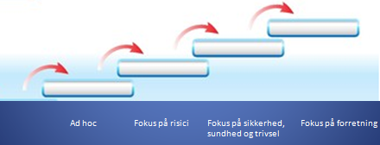
Den årlige miljødrøftelse som strategisk værktøj
Niveau 1 : Ad hoc
Kendetegn
  Arbejdsmiljøarbejdet er ikke sat i system.
  Samarbejdet er ikke veldefineret.
  Ledelsen: ”sund fornuft og til gode instruktioner”..
  Indsatsen er primært styret af Ad hoc problemer.

Slide 47
Den årlige miljødrøftelse som strategisk værktøj
Niveau 1 : Ad hoc
Årlige arbejdsmiljødrøftelse:
  Vil være præget af at arbejdsmiljøet er lav prioritet.
  Drøftelsen gennemføres uden stort engagement og uden fokus på, hvad der skal til for at overholde loven.

Slide 48
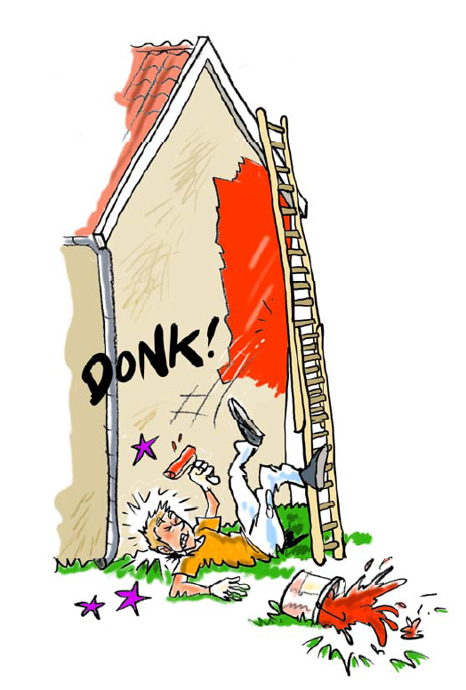
Den årlige miljødrøftelse som strategisk værktøj
Niveau 1 : Ad hoc
Eksempel:
  Hvis en medarbejder kommer til skade, fordi han vælter på en stige, reparerer man typisk stigen eller køber en ny.
  Men der sker ikke nødvendigvis yderligere, for at forhindre lignende ulykker.

Slide 49

Den årlige miljødrøftelse som strategisk værktøj
Niveau 1 : Ad hoc
Arbejdsmiljøloven
Hvis ”Ad hoc” tilgangen mere er reglen end undtagelsen, så er indsatsen utilstrækkelig og dermed i strid med Arbejdsmiljøloven ..!

Slide 50
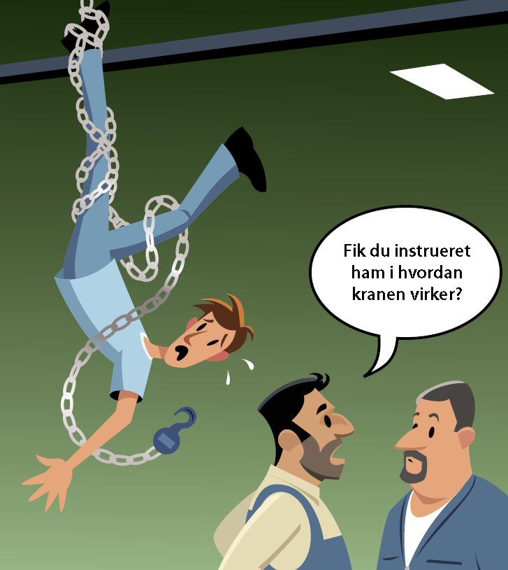
Den årlige miljødrøftelse som strategisk værktøj
Cases..

Slide 51
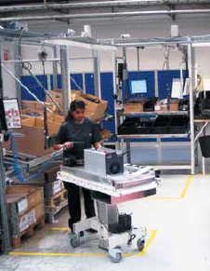
Den årlige miljødrøftelse som strategisk værktøj
  Virksomheden Flaps A/S
  55 ansatte.
  Producerer el-motorer.
  Ved intern transport anvendes rulleborde.
  Lise skal bruge rullebord, men kollega har lånt det.

Slide 52
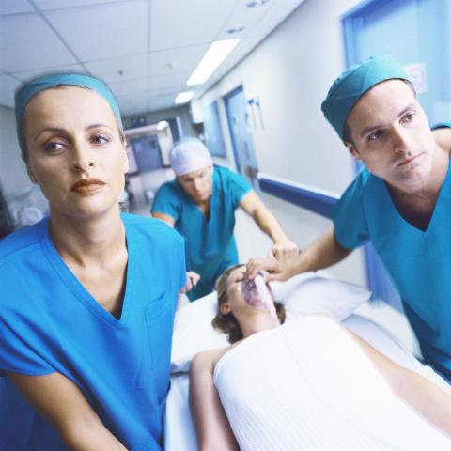
Den årlige miljødrøftelse som strategisk værktøj
  Lise har travlt og bærer 5 kasser, udsyn spærret, snubler over træklods.
  Brækket ben, to trykkede ribben => 6 ugers fravær.
  Kassernes indhold beskadiget og kasseres
  Nye erstatningsdele bestilles, men ordre forsinkes 10 dg.

Slide 53
Den årlige miljødrøftelse som strategisk værktøj
Trin 1 : Ad hoc
Dagen efter:
  I kaffestuen efter ulykken, er alle kede af det, men også overrasket, for Lise har normalt styr på tingene.
  Årlige arbejdsmiljødrøftelse:
  Uheldet diskuteres og man er enige om at Lise burde have ventet på hendes rullebord var klart - men man erkender der som altid er travlt.
  Man beslutter at udarbejde en instruks, der påbyder alle at overholde interne procedurer og benytte det rette udstyr.

Slide 54
Den årlige miljødrøftelse som strategisk værktøj
Trin 2 : Fokus på risici
  Dagen efter:
  Værkfører og arbejdsmiljørepræsentant mødes dagen efter og snakker om ulykken. Hvorfor skete det? Hvordan undgår vi den slags ulykker fremadrettet ?
  Arbejdsmiljørepræsentanten har fremskaffet redskab til analyse af arbejdsulykker, fra www.i-bar.dk
  Dagen efter igen går de systematisk arbejdsgangen igennem, trin for trin. De kontroller undervejs om bl.a. lagerreol/kasser etc. har fejl, hvilket ikke kan konstateres.

Slide 55
Den årlige miljødrøftelse som strategisk værktøj
Trin 2 : Fokus på risici
  Dagen efter:
  De finder ud af at det var uheldigt, der ikke var et rullebord til rådighed og at en træklods fra en palle, kunne ligge på en transportvej.
  De bestiller 2 ekstra rulleborde og indskærper de skal anvendes.
  Der bliver sat fokus på ryddelighed på arbejdspladsen, så man sikrer transportvejene holdes fri.

Slide 56
Den årlige miljødrøftelse som strategisk værktøj
Trin 2 : Fokus på risici
  Årlige arbejdsmiljødrøftelse:
  Her gøres status på de initiativer der har været iværksat som følge af Lises uheld.
  Der er tilfredshed med de nye rulleborde, de anvendes.
  Men der er stadig problemer med at holde færdselsvejene fri for emballage etc..
  Ved mødet snakkes om flere ”nærved ulykker” som følge af dette problem.
  Det besluttes at øge rengøringsfrekvensen og få mere fokus på ryddelighed på arbejdspladsen.

Slide 57
Den årlige miljødrøftelse som strategisk værktøj
Trin 3 : Fokus på sikkerhed,
sundhed og trivsel
  Dagen efter:
  Man er tilfreds med ulykkes risiko er reduceret med nye rulleborde.
  Værkfører og arbejdsmiljørepræsentant drøfter med lederen om travlhed har større indflydelse end først antaget, på den her slags ulykker ?
  De konkluderer at træthed og uopmærksomhed skal diskuteres i løsningsforslag til at undgå ulykker.

Slide 58
Den årlige miljødrøftelse som strategisk værktøj
Trin 3 : Fokus på sikkerhed,
sundhed og trivsel
  Årlig arbejdsmiljødrøftelse:
  Forud er researchet (ex. google, i-bar etc.) materiale vedr. sundhed/trivsel og deres relation til ulykker.
  Konklusion => Træthed/stress/dårlig motorik øger ulykker.
  Drøfter bl.a. omorganisering for mindre tidspres, bedre pausekultur, sundere kantinemad, motionstilbud etc. som samlet vil kunne øge sundhedstilstanden.
  Mål er at reduceret antal ulykker, sygefravær, færre afbrydelser i produktion, mindre rekruttering og oplæring.

Slide 59
Den årlige miljødrøftelse som strategisk værktøj
Trin 4 : Fokus på forretning
  Dagen efter:
  Selv simpel arbejdsulykke er dyr og ressource krævende.
  - 6 ugers fravær + forsinket levering + dobbelt produktion.
  Normalt gode medarbejder og gode ledere her været udsat for en række uheldige omstændigheder.
  Falsk tryghed med ”kun for de andre”.
  Forebyggelse kræver konstant proaktiv planlægning..!

Slide 60
Den årlige miljødrøftelse som strategisk værktøj
Trin 4 : Fokus på forretning
  Årlig arbejdsmiljødrøftelse:
  Ulykker koster direkte og indirekte.
    Fraværsdage
    Administration af sygefravær
    Overarbejde fra kollegaer
    Indkaldte vikarer
    Forringet omdømme og tabt goodwill
  Drøftelse tager udgangspunkt i arbejdsmiljøindsatsen og dennes betydning for produktivitet og kvalitet.
Notes:
Sikkerhed må ikke nedprioriteres ved skarpe deadlines, hvilket skal meldes klart ud så det er altid tydelig rettesnor for den daglige drift.

Slide 61
Den årlige miljødrøftelse som strategisk værktøj
Safety pays
http://www.napofilm.net/en/napos-films/multimedia-film-episodes-listing-view?filmid=napo-009-risky-business
Notes:
Sikkerhed må ikke nedprioriteres ved skarpe deadlines, hvilket skal meldes klart ud så det er altid tydelig rettesnor for den daglige drift.

Slide 62
Den årlige miljødrøftelse som strategisk værktøj
Værktøjet har eksempler med fokus mod temaer den
nationale plan for arbejdsmiljøindsatsen frem til 2020:
  Arbejdsulykker
  Muskel- og skeletbesvær
  Psykisk arbejdsmiljø

Slide 63
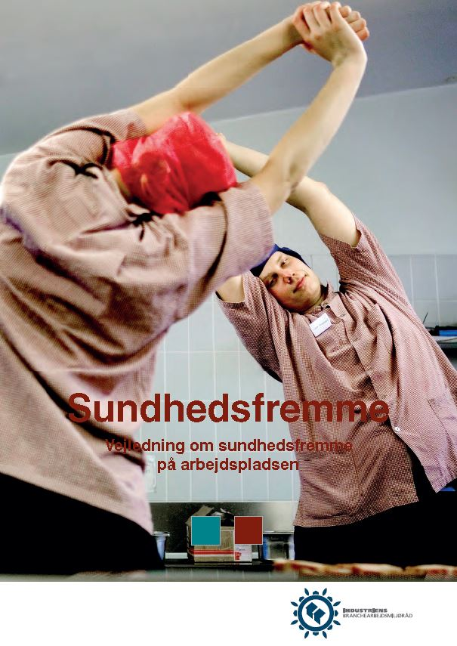


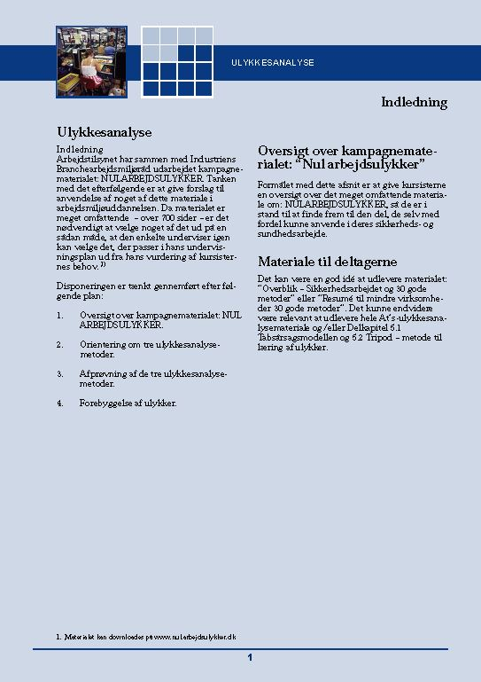

Den årlige miljødrøftelse som strategisk værktøj
Notes:
Med dette værktøj vil Industriens Branchearbejdsmiljøråd give inspiration til, hvordan virksomheder i praksis kan arbejde strategisk med arbejdsmiljøet på forskellige ambitionsniveauer.

Slide 64
Arbejdsmiljøuddannelse og efteruddannelse

Slide 65
  Temaet rejser som minimum 6 væsentlige spørgsmål, nemlig:
  Hvorfor skal der være uddannelse?
  Hvem skal have uddannelse?
  Hvornår skal der ske uddannelse?
  Hvilken uddannelse skal der ske?
  Hvordan skal uddannelsen gennemføres?
  Hvad er kravene til indhold?

Slide 66
  Hvorfor skal der være uddannelse?
Loven siger det.
Gøre ledelse og valgte AMiR bekendte med lovens grundelementer
Gøre medlemmer af AMiO i stand til at arbejde med løsning af virksomhedens arbejdsmiljøproblemer
Kvalificere dialogen og samarbejdet i AMiO
Uddannelse = viden + inspiration + motivation

Slide 67
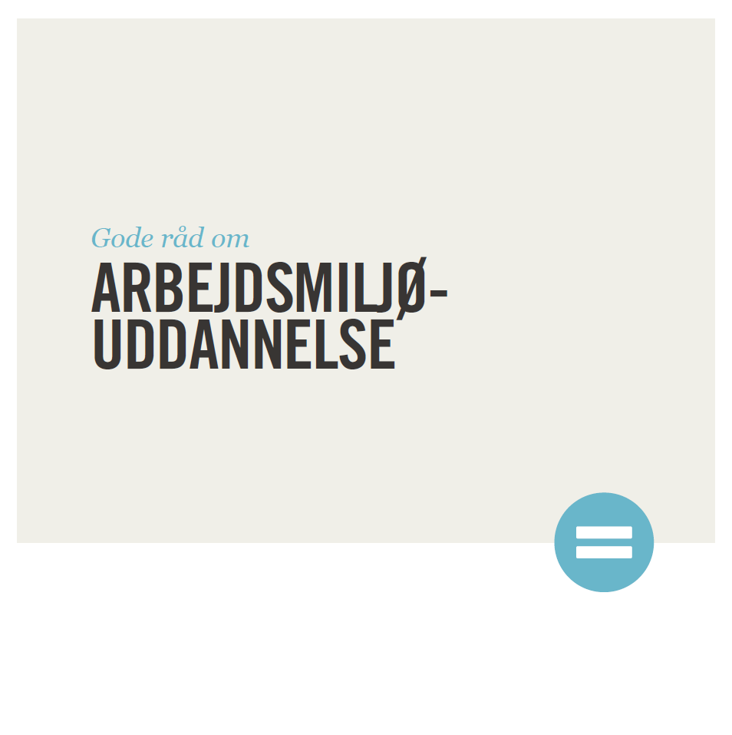
Læs mere om lovkrav og råd

Slide 68
  Hvem skal have uddannelse?
Alle der er medlem af virksomhedens AMiO (Arbejdsgivere og virksomhedsledere er undtaget denne pligt – det anbefales at de gennemfører uddannelsen).
  Gælder såvel obligatoriske (grundlæggende) som den supplerende uddannelse
Andre – ikke medlemmer – som er involveret i arbejdsmiljøarbejdet bør også have uddannelse på lige fod som de loven foreskriver skal have den.

Slide 69
  Hvornår skal der ske uddannelse?
Loven: Ved valg eller udpegning til AMiO, skal uddannelsen være gennemført senest tre måneder efter. (3 dages forløb)
Inden første år er gået skal der tilbydes yderligere 2 dages uddannelse.
1½ dags uddannelse skal herefter tilbydes årligt så længe hvervet varetages.

Slide 70
  Hvilken uddannelse skal der ske?
Ud over den lovbestemte grunduddannelse på tre dage er der intet krav om formen på eller indholdet i, de uddannelsesforløb som tilbydes.
Parterne anbefaler at man bruger den årlige arbejdsmiljødrøftelse til at afklare hvilke behov og ønsker der måtte være til det kommende års uddannelsestilbud. Fælles forløb kan være en fordel = fælles referenceramme.

Slide 71
  Hvordan skal uddannelsen gennemføres?
Ingen lovmæssige krav hertil – undtaget er de tre dage inden tre måneder.
Anbefales at AMiO drøfter dette og beskriver de retningslinjer man vil have skal gælde.

Slide 72
  Hvad er kravene til indhold?
Der er ikke nogle lovgivningsmæssige krav til indholdet i de supplerende uddannelsesforløb
Det anbefales at man tilbyder uddannelse der er relevant for de opgaver medlemmer af AMiO står over for at skulle løse de(t) kommende år.
Kan være godt at indholdet virker motiverende og inspirerer til nye idéer, metoder og tiltag i forhold til virksomhedens arbejdsmiljøindsats

Slide 73
Altid virksomhedens ledelse der har ansvaret for at supplerende uddannelse tilbydes til medlemmer af AMiO
Der kan dog laves aftaler om hvordan det i praksis gribes an.
Arbejdsgiveren forestår alle udgifter forbundet med deltagelse i supplerende uddannelse.
Ikke tænkt som et begrænsende element, opstår der behov eller tilbyder der sig uventet en mulighed for uddannelse udover det fastlagte bør man tage en snak om evt. deltagelse, samt vilkår herfor.

Slide 74
Der er penge i arbejdsmiljø
Uddannelse er sund fornuft
Arbejdsmiljøuddannelse er en mulig vej til bedre udnyttelse af ressourcer, større trivsel og bedre forståelse for det nyttige i en fælles indsats for et bedre arbejdsmiljø.

Slide 75


Slide 76
Materialer kan bestilles gennem organisationerne, hvis medlem.
Købes i Arbejdsmiljøbutikken. Betaler for fragt og håndtering. Produktet er gratis.
Alle materialer kan downloades fra i-bar.dk
Husk at tilmelde nyhedsbrevet på www.i-bar.dk

Slide 77
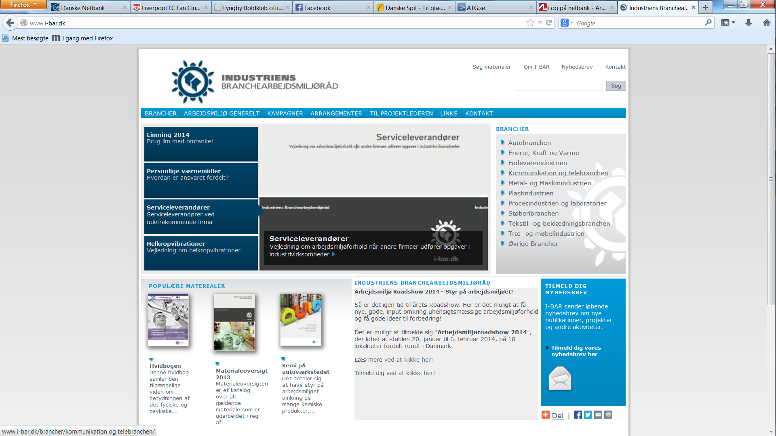
www.i-bar.dk

Slide 78
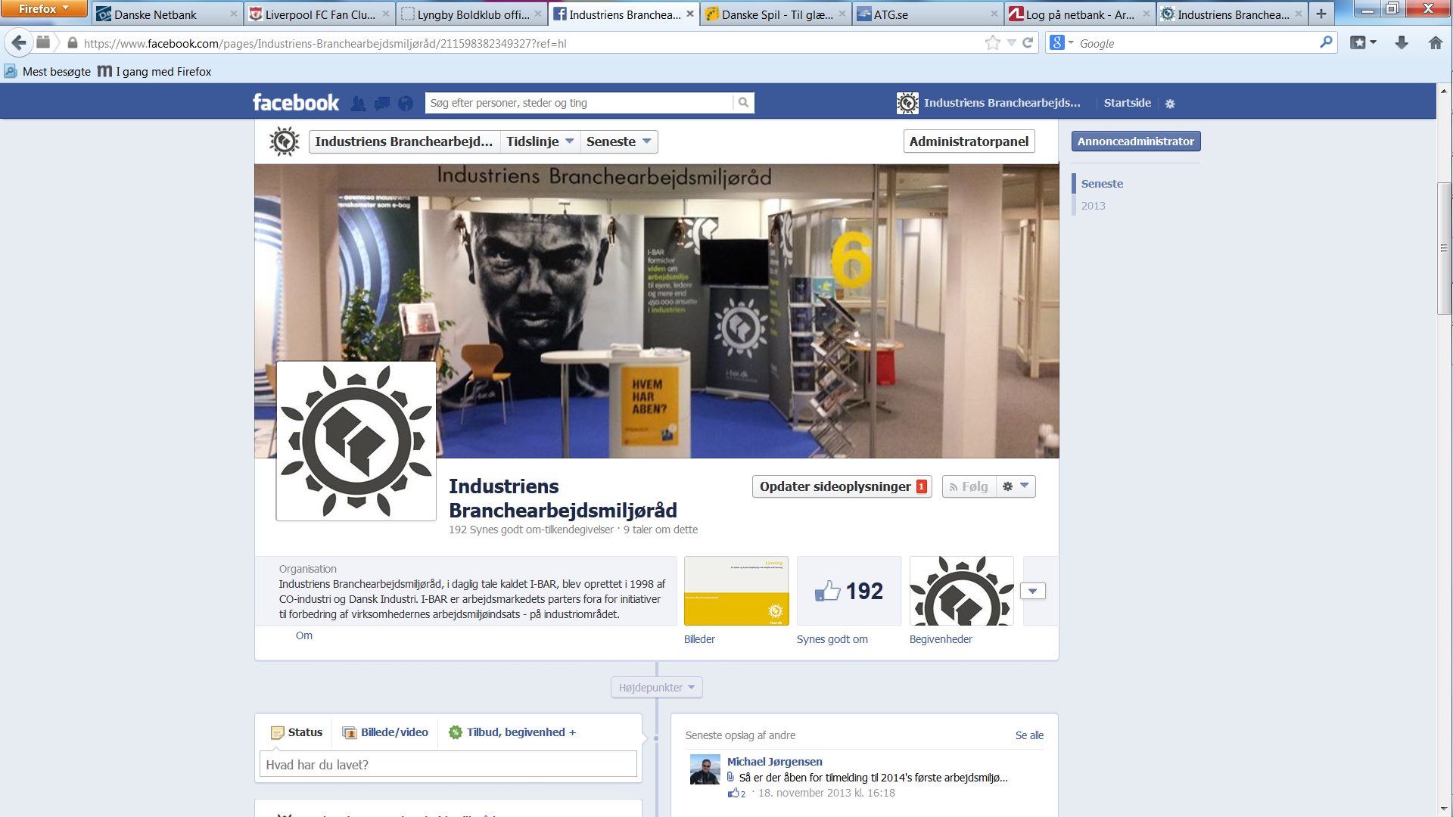
I-BAR på facebook

Slide 79
Tak for denne gang
Håber det har været tiden værd ☺
Håber at se mange af jer igen næste år.
Reserver ugerne 4 – 5 – 6
Tilmeld nyhedsbrev og facebook så får I direkte og hurtigt besked når man kan tilmelde sig.

Slide 80
Husk at aflevere spørgeskemaet
Kør forsigtigt og kom godt hjem

